Slide 1
www.kheprisante.fr
Centre de médecine intégrative
Activités médicales,
paramédicales et thérapies complémentaires
N’attendons pas d’aller mal
pour aller bien !
30 pratiques
60 professionnels
15 unités spécialisées
Nous vous guidons
pour trouver le
praticien qu’il vous faut
contact@kheprisante.fr
01 84 25 22 87
188 Gde Rue Charles de Gaulle
94130 Nogent-sur-Marne
Ne pas jeter sur la voie publique

Slide 2
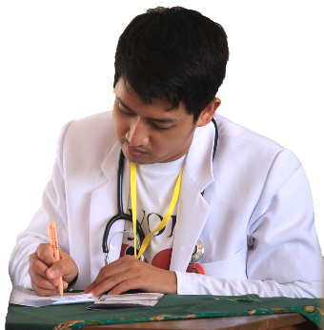
www.pole-sante.fr
PSP Paris Est
Coordination de soins incluant les aspects médico psycho-sociaux :
Coordination de soins de supports pour les maladies chroniques
Education thérapeutique pour la prévention
Art-thérapie comme vecteur de lien social
Médiation familiale
contact@pole-sante.fr
01 84 23 73 37
188 Gde Rue Charles de Gaulle
94130 Nogent-sur-Marne
Association loi 1901
RNA-W942006769
Ne pas jeter sur la voie publique
Ne pas jeter sur la voie publique

